Slide 1
กลุ่มสาระการงานอาชีพและเทคโนโลยี
วิชาการปลูกไม้ดอกไม้ประดับ
ภาคเรียนที่ 1 ปีการศึกษา 2560
NEXT

Slide 2
แบบทดสอบก่อนเรียน
การปลูกไม้ดอกไม้ประดับในโรงเรียนมีประโยชน์อย่างไร
เป็นที่ศึกษาหาความรู้
ช่วยให้นักเรียนมีงานทำ
ช่วยให้เกิดความสวยงามราบรื่น
เป็นการใช้วัสดุที่ทิ้งแล้วให้เกิดประโยชน์
BACK
NEXT

Slide 3
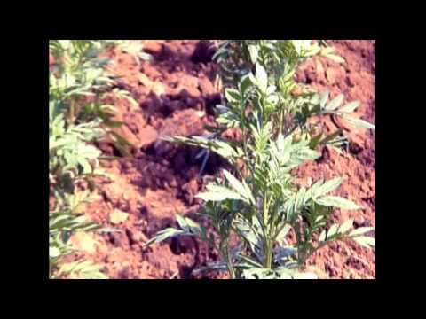
การเพาะเมล็ดดาวเรือง
BACK
NEXT

Slide 4
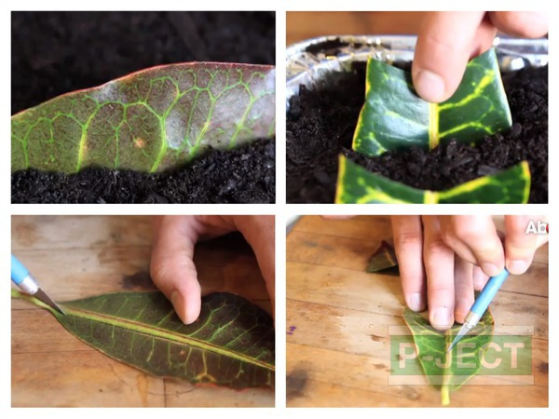
การปักชำใบโกสน
BACK
NEXT

Slide 5
วัสดุ อุปกรณ์
ต้นโกสน
ตะเกียบ
คัดเตอร์
ถุงเพาะ
BACK
NEXT

Slide 6
ขั้นตอนการทำ
นำต้นโกสน เลือกใบแก่ๆ ตัดออกมา 1 ใบ ติดก้านใบมาเล็กน้อย
ใช้คัตเตอร์กรีด ระหว่างก้านดอก ตามแนวยาวทั้งสองฝั่ง
จากนั้นนำใบ ไปเพาะชำในแปลงผัก
BACK
NEXT

Slide 7
เครื่องมือเกษตร
เครื่องมือเกษตร หมายถึง อุปกรณ์ ที่สร้างขึ้น เพื่อช่วยทุ่นแรง และอำนวยความสะดวกในการทำงาน เครื่องมือเกษตรที่ดี ควรมีลักษณะเหมาะสมกับประเภทของงานนั้น ๆ และอยู่ในสภาพที่พร้อมใช้งาน ช่วยให้ทำการเกษตรมีประสิทธิภาพดี ทำได้รวดเร็วและได้ผลดียิ่งขึ้น
เครื่องมือเกษตร แบ่งตามลักษณะของการใช้งาน ดังนี้
1. เครื่องมือใช้กับงานดิน เครื่องมือประเภทนี้ใช้สำหรับการทำงานเกษตร ที่เกี่ยวข้องกับงานดินต่าง ๆ เช่น การเตรียมพื้นที่ การปรับปรุงดิน การผสมดิน เช่น
BACK
NEXT

Slide 8
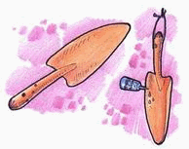
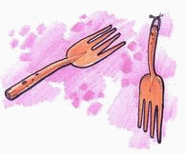
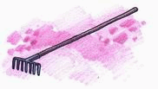
เครื่องมือเกษตร
ช้อนปลูก
ส้อมพรวน
คราด
BACK
NEXT

